Slide 1
Comparação entre grupos

Slide 2
Objetivo
Apresentar um cenário comum de comparação entre grupos
Conhecer os testes aplicáveis para este tipo de situação
Entender os pontos limitantes de cada teste

Slide 3
Problema:
31 cães positivos para febre maculosa nos últimos 2 anos.
Possível fonte do problema avaliada em literatura:
Morar próximo à área de mata.

Slide 4
Será que é isso que está acontecendo na sua cidade?
#descubra

Slide 6
Quais as variáveis envolvidas no processo?
Distância da mata
Diagnóstico da Febre Maculosa

Slide 7
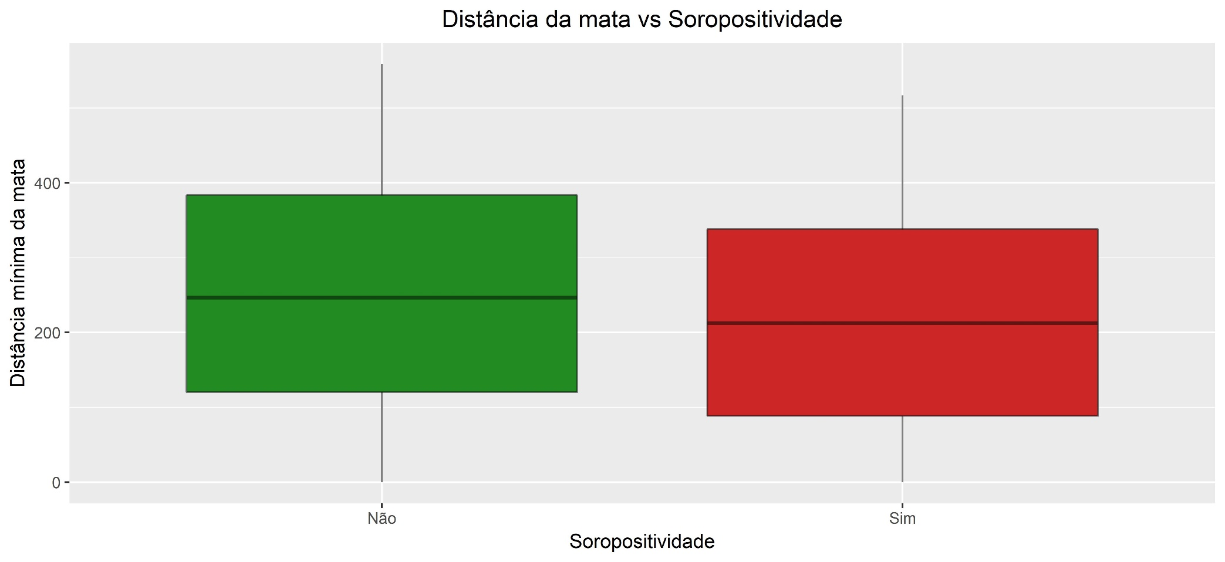
Média = 253 m
Mediana = 246 m
Média = 213 m
Mediana = 212 m

Slide 8
O que fazer?
Morar próximo da borda da mata traz mais risco de ser positivo para Febre Maculosa?
Se sim, os esforços para o combate da doença podem ser concentrados na região das bordas de mata, se não, temos que avaliar o que pode ser fonte de risco.

Slide 9
TESTE DE HIPÓTESE!

Slide 11
Como criar um teste de hipóteses:

Slide 12
Como criar um teste de hipóteses:
A partir do seu problema defina uma “estatística” de interesse;
Defina como essa estatística se comportaria em um cenário conhecido por você;
Monte a função de densidade e probabilidade do comportamento dessa estatística (FDP);
Avalie como seus dados observados se comparam em relação à FDP;
Calcule a área sob a curva nos cenários mais extremos que o seu observado.
Pronto.

Slide 15
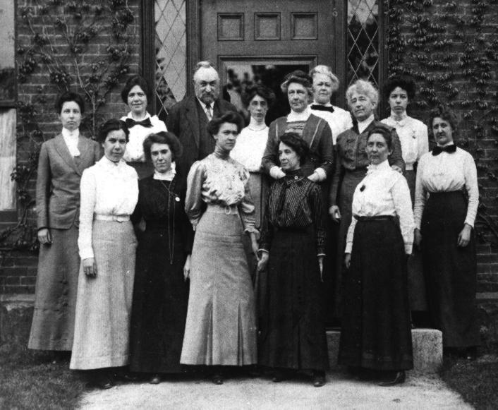
Notes:
https://www.oficinadanet.com.br/post/18125-as-calculadoras-de-Harvard

Slide 16
Tipos de erro
 | Rejeita H0 | Aceita H0
H0 é verdadeira | Erro Tipo I | Acerto
H0 é falsa | Acerto | Erro Tipo II

Slide 17
Comparando dois grupos
Teste T e Wilcoxon-Mann-Whitney

Slide 18
Teste T de Student
O Clássico
✫ 1908 † -

Slide 19
Teste T de Student
Comparação uma variável quantitativa em dois grupos (variável nominal)
Tem como premissa a normalidade dos dados***
$$H_{0}: μ_{1}= μ_{2}$$
$$H_{1}: μ_{1}≠ μ_{2}$$
$$H_{0}: μ_{1}− μ_{2}=0$$
$$H_{1}: μ_{1}− μ_{2}≠0$$
ou
Notes:
http://thestatsgeek.com/2013/09/28/the-t-test-and-robustness-to-non-normality/

Slide 20
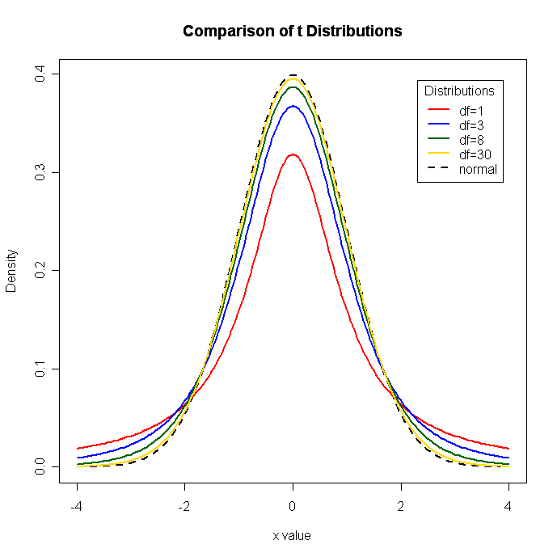
$$t=\frac{{\overline{x}}_{a}\text{−}{\overline{x}}_{b}}{\sqrt{\frac{{S²}_{a}}{n_{a}}+\frac{{S²}_{b}}{n_{b}}}}$$
$$ν= \frac{{\left(\frac{{S_{1}}^{2}}{n_{1}}+\frac{{S_{2}}^{2}}{n_{2}}\right)}^{2}}{\frac{1}{n_{1}−1}{\left(\frac{{S_{1}}^{2}}{n_{1}}\right)}^{2}+\frac{1}{n_{2}−1}{\left(\frac{{S_{2}}^{2}}{n_{2}}\right)}^{2}}$$
$$f\left(t\right)= \frac{Γ\left(\frac{ν+1}{2}\right)}{\sqrt{νπ}Γ\left(\frac{ν}{2}\right)}{\left(1+\frac{t^{2}}{ν}\right)}^{− \frac{ν+1}{2}}$$
Notes:
Na sequência: “Valor de T”, “Cálculo dos Graus de Liberdade” e “Função de Densidade de Probabilidade distribuição dos Valores de T”

Slide 21
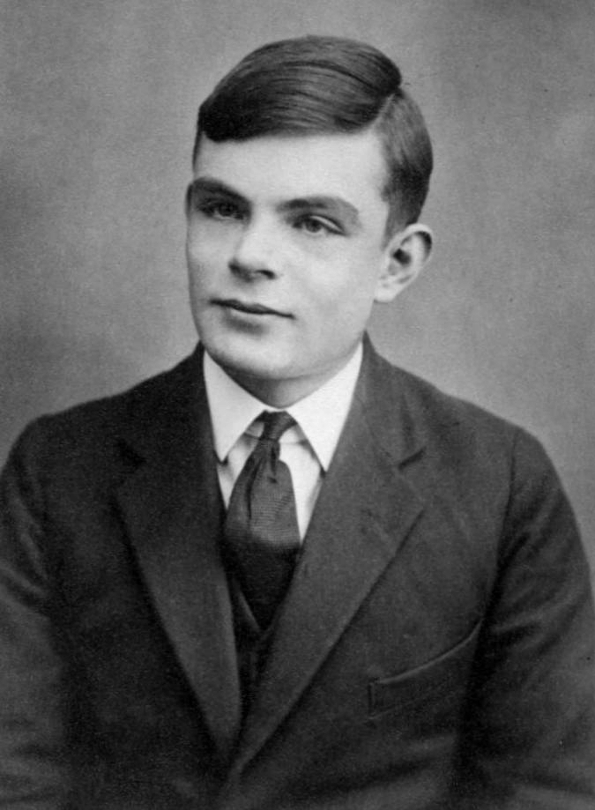
$$t=\frac{{\overline{x}}_{a}\text{−}{\overline{x}}_{b}}{\sqrt{\frac{{S²}_{a}}{n_{a}}+\frac{{S²}_{b}}{n_{b}}}}$$
$$ν= \frac{{\left(\frac{{S_{1}}^{2}}{n_{1}}+\frac{{S_{2}}^{2}}{n_{2}}\right)}^{2}}{\frac{1}{n_{1}−1}{\left(\frac{{S_{1}}^{2}}{n_{1}}\right)}^{2}+\frac{1}{n_{2}−1}{\left(\frac{{S_{2}}^{2}}{n_{2}}\right)}^{2}}$$
$$f\left(t\right)= \frac{Γ\left(\frac{ν+1}{2}\right)}{\sqrt{νπ}Γ\left(\frac{ν}{2}\right)}{\left(1+\frac{t^{2}}{ν}\right)}^{− \frac{ν+1}{2}}$$
Notes:
Alan Turing (1927 – 1954), “Pai da computação”. Vide “O Jogo da imitação”.

Slide 22
Welch Two Sample t-test data:
Distância by Soropositivo
t = 1.1786, df = 65.015, p-value = 0.2428
alternative hypothesis:
true difference in means is not equal to 0
95 percent confidence interval:
-27.43086 106.42763
sample estimates:
mean in group “Não” mean in group “Sim”
253 213
$$t=\frac{{\overline{x}}_{a}\text{−}{\overline{x}}_{b}}{\sqrt{\frac{{S²}_{a}}{n_{a}}+\frac{{S²}_{b}}{n_{b}}}}$$

Slide 23
Importância das premissas
Testes paramétricos fazem algumas pressuposições sobre algum parâmetro dos dados (premissas), com base nessas premissas os cálculos internos são mais precisos, diminuindo o erro tipo II
Uma vez que essas premissas não são atendidas há um aumento no erro tipo II, sendo mais interessantes partir então para os testes não-paramétricos.

Slide 24
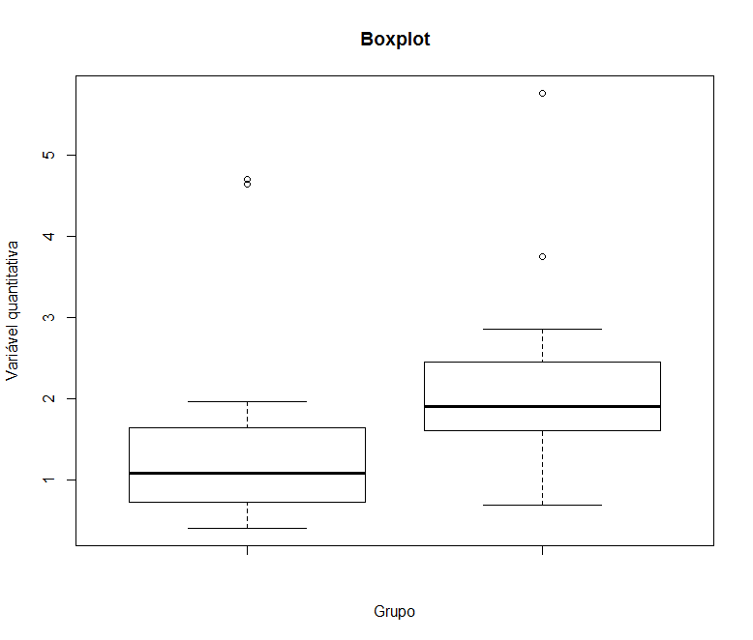
t.test(x = x1, y = y1)
Welch Two Sample t-test data:
x1 and y1 t = -1.4093,
df = 27.843,
p-value = 0.1698
alternative hypothesis:
true difference in means is not equal to 0
$$t=\frac{{\overline{x}}_{a}\text{−}{\overline{x}}_{b}}{\sqrt{\frac{{S²}_{a}}{n_{a}}+\frac{{S²}_{b}}{n_{b}}}}$$

Slide 25
Teste de Wilcoxon-Mann-Whitney
O Alternativo
✫ 1945 † -

Slide 26
Teste de Wilcoxon-Mann-Whitney
Comparação entre uma variável quantitativa em dois diferentes grupos (variável qualitativa nominal)
Não tem premissas, mas tem um erro tipo II um pouco maior que o Teste T.
Também trabalha com qualitativa ordinal
$$H_{0}: {mediana}_{1}= {mediana}_{2}$$
$$H_{1}: {mediana}_{1}≠ {mediana}_{2}$$

Slide 27
Grupo | Medida
A | 5
A | 5
A | 4
A | 6
A | 7
A | 7
A | 7
A | 6
A | 3
A | 5
A | 19
B | 7
B | 8
B | 8
B | 8
B | 6
B | 6
B | 5
B | 5
B | 6
B | 7
B | 8
Grupo | Medida | Ranking
A | 3 | 1
A | 4 | 2
A | 5 | 3
A | 5 | 4
A | 5 | 5
B | 5 | 6
B | 5 | 7
A | 6 | 8
A | 6 | 9
B | 6 | 10
B | 6 | 11
B | 6 | 12
A | 7 | 13
A | 7 | 14
A | 7 | 15
B | 7 | 16
B | 7 | 17
B | 8 | 18
B | 8 | 19
B | 8 | 20
B | 8 | 21
A | 19 | 22
 | A | B
Mediana | 6 | 7
Média | 6,73 | 6,73
Soma os Rankings
Ordena
Grupo | Soma dos Rankings
A | 96
B | 157
Notes:
https://www.chegg.com/homework-help/following-exercises-use-traditional-method-hypothesis-testin-chapter-13-problem-16q-solution-9780077305765-exc

Slide 28
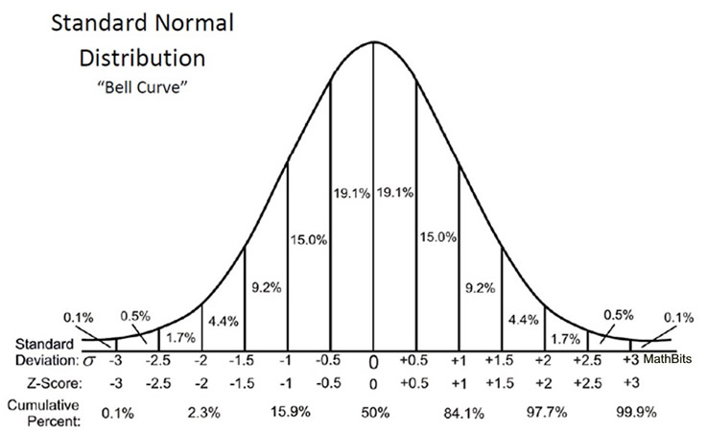
Grupo | Soma dos Rankings
A | 85
B | 168
Cálculo da estatística
$$μ_{R}= \frac{n_{1}\left(n_{1}+n_{2}+1\right)}{2}$$
Joga na distribuição Z
$$σ_{R}=\sqrt{\frac{n_{1}n_{2}\left(n_{1}+n_{2}+1\right)}{12}}$$
$$z= \frac{R − μ_{R}}{σ_{R}}$$
Notes:
https://www.chegg.com/homework-help/following-exercises-use-traditional-method-hypothesis-testin-chapter-13-problem-16q-solution-9780077305765-exc

Slide 29
t.test(x = x1, y = y1)
Welch Two Sample t-test data:
x1 and y1 t = -1.4093,
df = 27.843,
p-value = 0.1698
alternative hypothesis:
true difference in means is not equal to 0
wilcox.test(x = x1, y = y1)
Wilcoxon rank sum test data:
x1 and y1 W = 58,
p-value = 0.0235
alternative hypothesis:
true location shift is not equal to 0

Slide 30
Comparando vários (k) grupos
ANOVA e Kruskal-Wallis

Slide 31
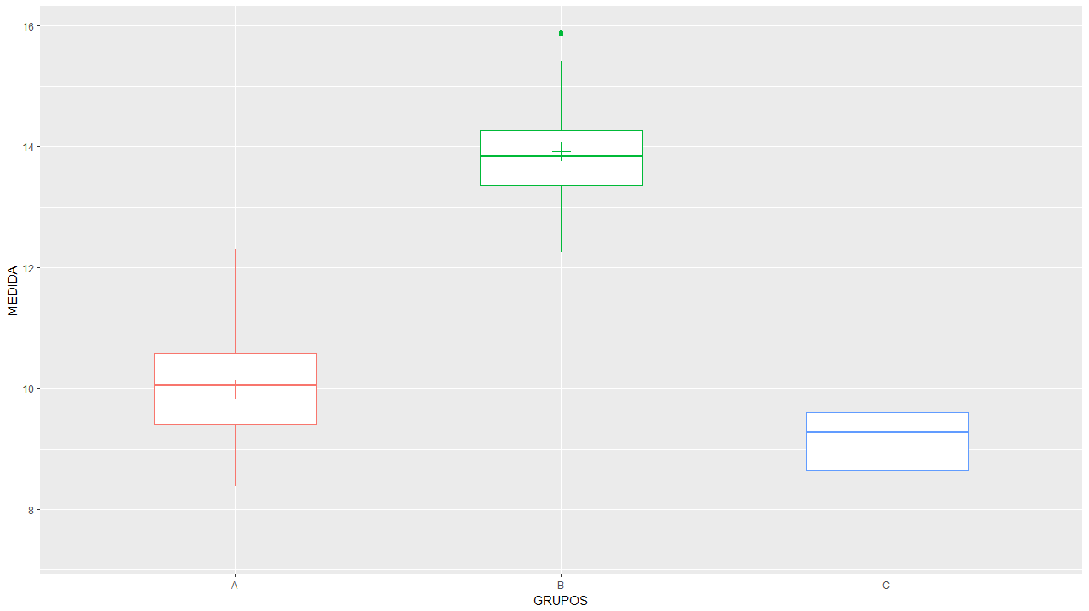

Slide 32
Comparações 2 a 2
Probabilidade de rejeitar H₀ quando H₀ é verdadeira:
1 comparação (2 grupos):
(1-0,95¹ ) = 5%
3 comparações (3 grupos)
(1-0,95³ ) = 0,14 = 14%
15 comparações (6 grupos)
(1-0,95¹⁵ ) = 0,54 = 54%

Slide 33
Análise de Variância (ANOVA)
O Gênio
✫ 1918 † -

Slide 34
ANOVA
Compara k grupos ao mesmo tempo, diminuindo o Erro Tipo I.
Tem como premissa a normalidade da variável*** e a igualdade da variância entre os grupos.
$$H_{0}: μ_{1}= μ_{2}=…=μ_{k}$$
$$H_{1}:há pelo menos uma média diferente$$

Slide 35
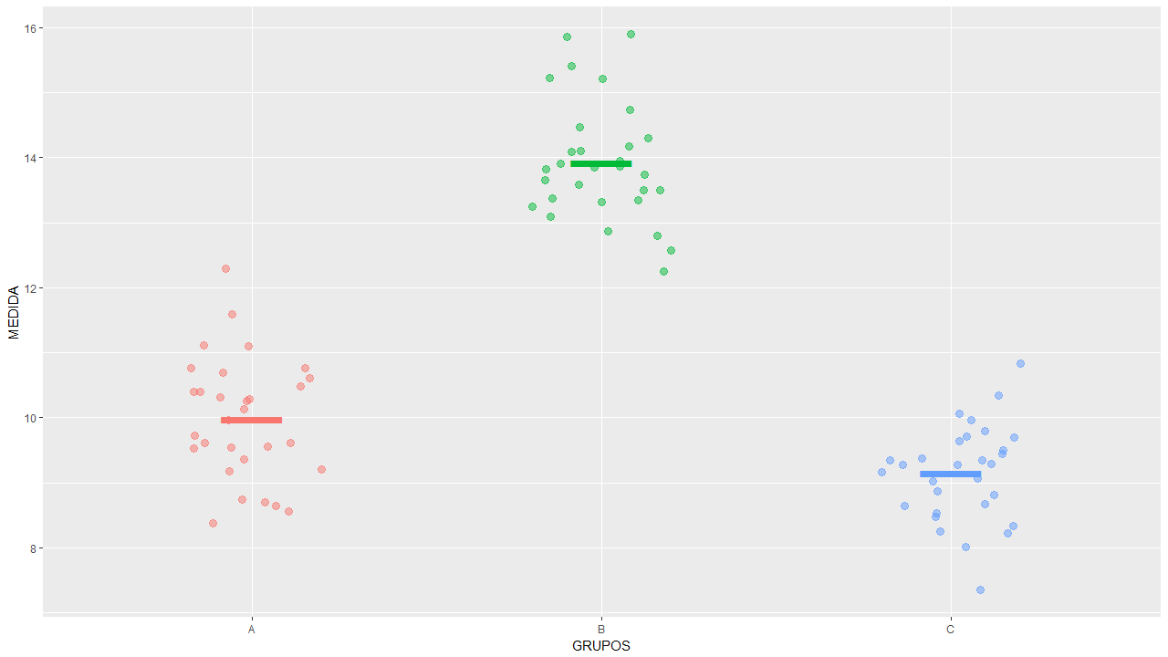

Slide 36
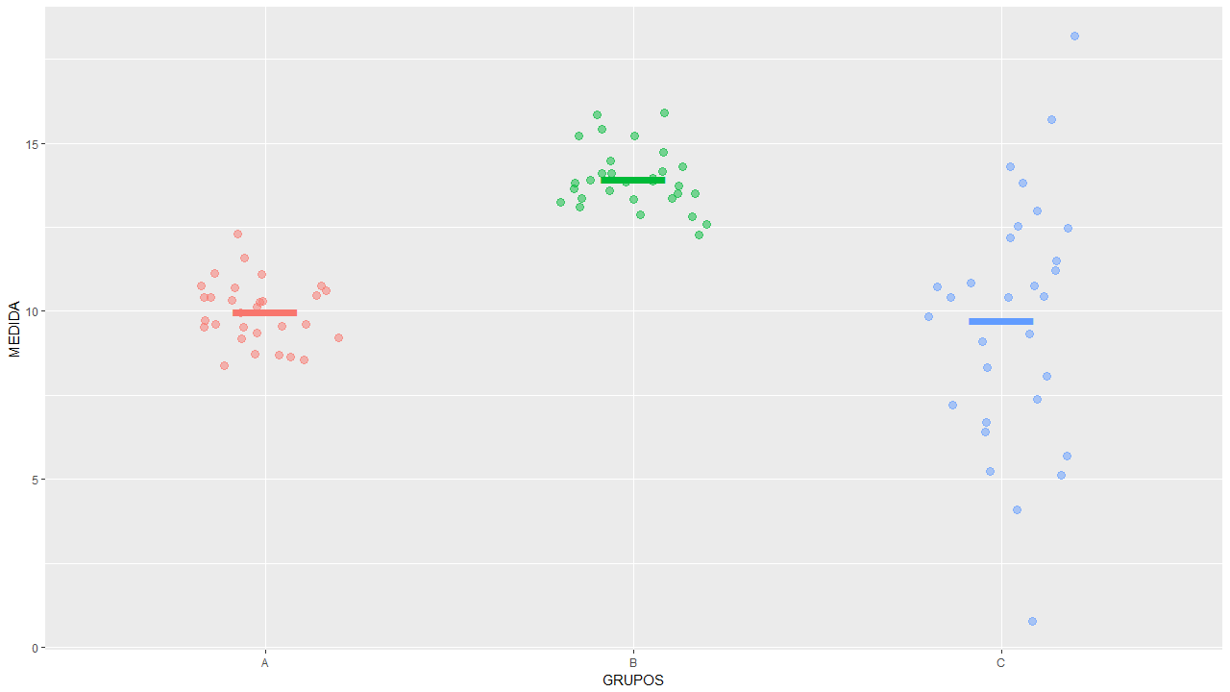

Slide 37
Valor de p = 2.78 x 10^-11
$$H_{0}: μ_{1}= μ_{2}=…=μ_{k}$$
$$H_{1}:há pelo menos uma diferença$$
Quem é diferente de quem?

Slide 38
Post-Hoc
Comparação 2x2
Teste de Tukey

Slide 39
A
B
C

Slide 40
Kruskal-Wallis
✫ 1952 † -

Slide 41
Kruskal-Wallis
Compara k grupos ao mesmo tempo
Não tem as premissas paramétricas da ANOVA
Trabalha com variáveis Ordinais
$$H_{0}: {mediana}_{1}= {mediana}_{2}=…={mediana}_{k}$$
$$H_{1}:pelo menos uma mediana é diferente$$

Slide 43
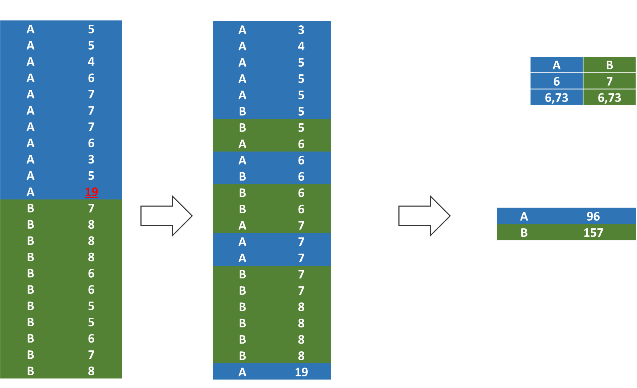
Mesmo raciocínio!
Notes:
https://www.chegg.com/homework-help/following-exercises-use-traditional-method-hypothesis-testin-chapter-13-problem-16q-solution-9780077305765-exc

Slide 44
Post-Hoc
Comparação 2x2
Procedimento de Bonferroni

Slide 45
Procedimento de Bonferroni
Wilcoxon-Mann-Whitney
$α^{′}= \frac{α}{c}$ = $\frac{0,05}{3}=0,016$
$$Erro Tipo I=(1− {α′}^{c})$$

Slide 46
Objetivo
Apresentar um cenário comum de comparação entre grupos
Conhecer os testes aplicáveis para este tipo de situação
Entender os pontos limitantes de cada teste

